Slide 1




A avaliação da cultura de segurança e suas diversas aplicabilidades no âmbito da gestão organizacional
Antonio da Silva Bastos Neto

Slide 2
AGENDA
Introdução
Cultura Organizacional
Cultura de segurança do paciente
Conclusões finais

Slide 3

ACOLHIMENTO
É na relação humana do toque e do olhar que se dá a mais profunda medicina.
TRADIÇÃO INOVADORA
Preservação da cultura e dos marcos históricos de um hospital centenário, mas que sabe se reinventar para evoluir continuamente.
VERDADE
CONHECIMENTO
ACOLHIMENTO
A confiança é o nosso meio e a credibilidade nosso fim.
Somos íntegros com nós mesmos e com o mundo à nossa volta.
SEGURANÇA DO PACIENTE
PROTAGONISMO COLABORATIVO
Atenção e precisão para entregar o essencial para nossos pacientes: segurança.
O hospital é um organismo vivo. Cada um precisa exercer seu papel, mas sobretudo ter iniciativa, se enxergar no outro e trabalhar em conjunto
CONHECIMENTO
ACOLHIMENTO

Slide 4



ESTRATÉGIA CULTURA

Slide 5

CULTURA ORGANIZACIONAL (SCHEIN)
Pressupostos básicos
Escolhas
Adaptação na resolução de problemas e integração
Validação da eficácia
Transmissão e ensino
Maneira de pensar, agir
e sentir
“Visibilidade”
distinta
NORMAS
VALORES
COMPORTAMENTOS INDIVIDUAIS
ATITUDES
CRENÇAS
POLÍTICAS

Slide 6
Cultura Organizacional – visões complementares -I
“Cultura organizacional é o como as organizações fazem” –Comportamento, “Nós somos o que fazemos repetidamente” Aristóteles
  “Em grande parte, cultura é produto da compensação” – incentivos para fazer
  “Cultura organizacional é a soma de valores e rituais que servem como 'cola' para integrar os membros da organização.” símbolos e linguagens

Slide 7
Cultura Organizacional – visões complementares- II
  “Cultura organizacional é civilização no local de trabalho” –certo ou errado na maneira de fazer e agir
  “Uma organização [é] uma cultura viva… que pode se adaptar à realidade o mais rápido possível”. Dinamismo
  “A cultura é o sistema imunológico da organização” – proteção contra diferentes pensamentos

Slide 8

“A Cultura come a estratégia no café da manhã”
(P. Drucker)

Slide 9



100.00 mortes ano por erros relacionados a assistência
"O maior desafio para avançar em direção a um sistema de saúde mais seguro é mudar a cultura de culpar os indivíduos por erros, para um em que os erros são tratados não como falhas pessoais, mas como oportunidades para melhorar o sistema e evitar danos".

Slide 10
10% DOS PACIENTES INTERNADOS SOFREM EVENTOS ADVERSOS E 50% SÃO EVITÁVEIS
Wilson RM, Runciman WB, Gibbert RW, Harrison BT, Newby L, Hamilton JD. The quality in Australian health care study. Med J Aust. 1995;163(9):458–71.
Vincent C, Neale G, Woloshynowych M. Adverse events in British hospitals: preliminary retrospective record review. BMed J. 2001;322:517–9.
Baker GR, Norton PG, Flintoft V et al. The Canadian Adverse Events Study: the incidence of adverse events among hospital Davis P, Lay-Yee R, Schug S, Briant R, Scott A, Johnson S, Bingley W. Adverse events regional feasibility study: indicative findings. N Z Med J. 2001; 114:203-5.
Schioler T, Lipczak H, Pedersen BL, Mogensen TS, Bech KB, Stockmarr A et al. Danish Adverse Event Study, incidence of adverse events in hospitals. A retrospective study of medical records. Ugeskr Laeger. 2002; 164:4377-9.
Michel P, Quenon JL, Sarasqueta AM et al. Comparison of three methods for estimating rates of adverse events and rates of preventable adverse events in acute care hospitals. Br Med J. 2004; 328:199-202.
Sousa P, Uva AS, Serranheira F, Leite E, Nunes C. Segurança do doente: eventos adversos em hospitais portugueses: estudo piloto de incidência, impacte e evitabilidade. Lisboa: Ed. Escola Nacional de Saúde Pública; 2011. p. 13-36.
Letaief M, Mhamdi SE, Asady R, Siddiqi S, Abdullatif A. Adverse events in Tunisian hospitals: results of a retrospective cohort study. Int J Qual Health Care. 2011; 22:380-385.
Aranaz-Andrés JM, AIbar-Remón C, Vitaller-Murillo J, Ruiz-López P, Limón-Ramírez R, Terol-Garcia E, ENEAS work group. Incidence of adverse events related to health care in Spain: results of the Spanish National Study of Adverse Events. J Epidemiol Community Health. 2008; 62:1022-1029.
Soop M, Fryksmark U, Koster M, Haglund B. The incidence of adverse events in Swedish hospitals: a retrospective medical record review study. Int J Qual Health Care. 2009; 21(4):285-291.
Zegers M, Bruijne MC, Wagner C, Hoonhout LHF, Waaijman R, Smits M, et al. Adverse events and potentially preventable deaths in Dutch hospitals: results of a retrospective patient record review study. Qual. Saf Health Care. 2009; 18:297-302.
Mendes W, Martins M, Rozenfeld S, Travassos C. The assessment of adverse events in hospitals in Brazil. International Journal for Quality in Health. Care 2009; 21:279-284.

Slide 11
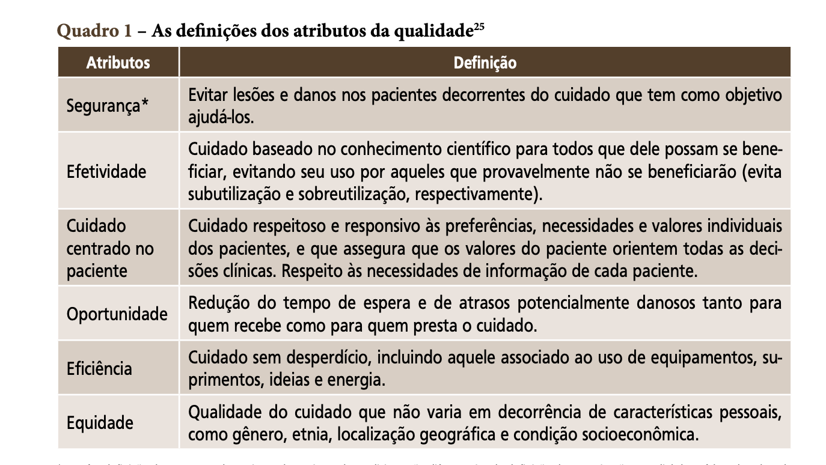
Qualidade do Cuidado e Atributos

Slide 12
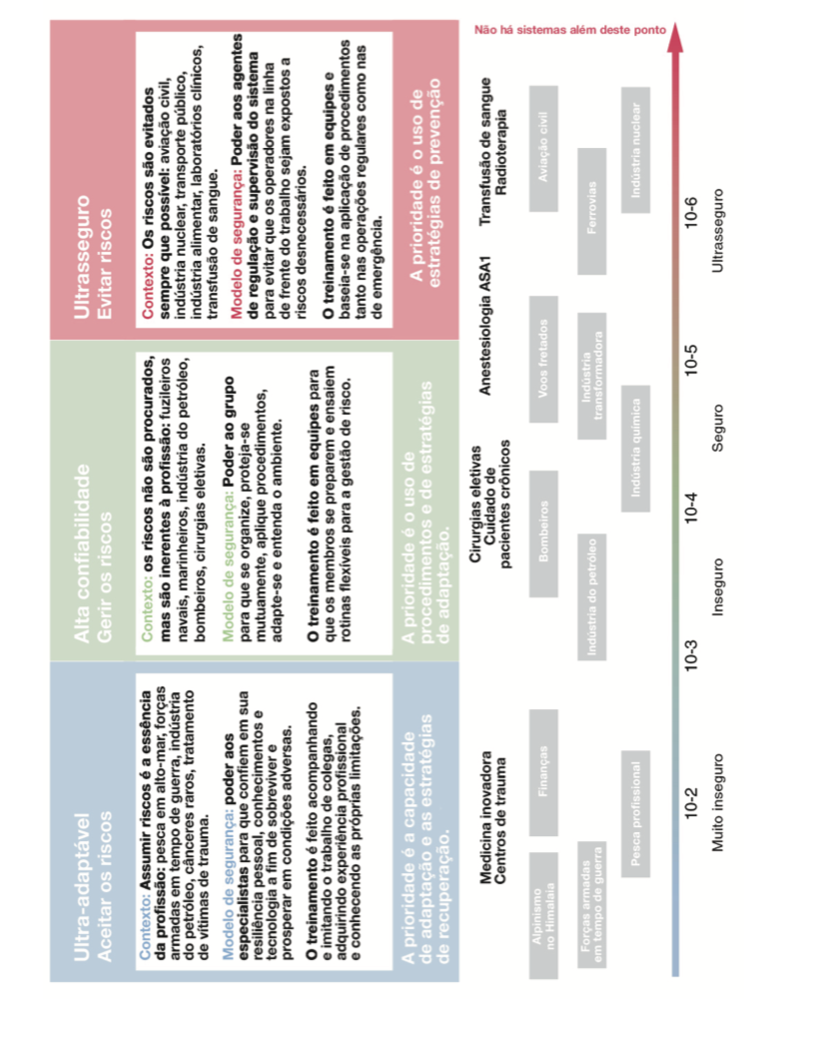
Características das atividades, riscos e abordagens

Slide 13
CULTURA DE SEGURANÇA
NORMAS
VALORES
COMPORTAMENTOS INDIVIDUAIS
ATITUDES
CRENÇAS
POLÍTICAS

Slide 14
Cultura de Segurança
“A cultura de segurança de uma organização é o produto de valores individuais e de grupo, atitudes, percepções, competências e padrões de comportamento que determinam o compromisso e o estilo e a proficiência da gestão de saúde e segurança de uma organização. Organizações com uma cultura de segurança positiva são caracterizadas por comunicações baseadas na confiança mútua, por percepções compartilhadas da importância da segurança e pela confiança na eficácia de medidas preventivas
Adaptado de The Advisory Committee on the Safety of Nuclear Installations

Slide 15
Programa Nacional de Segurança do Paciente (PNSP).
PORTARIA Nº 529, DE 1º DE ABRIL DE 2013
CULTURA DE SEGURANÇA
Profissionais (assistenciais, apoio e gestores) assumem responsabilidade pela sua própria segurança, pela segurança de seus colegas, pacientes e familiares
Priorização da segurança acima de metas financeiras e operacionais
Incentivo e recompensa à identificação, notificação e a resolução dos problemas relacionados à segurança
Aprendizado organizacional com incidentes
Recursos, estrutura e responsabilização para a manutenção efetiva da segurança

Slide 16

Cultura de Segurança : Como medir?

Slide 17
Avaliação de cultura de segurança
Premissas
Promoção de uma cultura não punitiva para compartilhamento de informações
Promoção do trabalho em equipe
Avaliação rotineira do risco de erros e eventos adversos
Envolvimento de pacientes e familiares.
Objetivos:
Diagnóstico de cultura de segurança e conscientização
Avaliação das intervenções de segurança do paciente e acompanhamento de mudanças no tempo
Benchmarking interno e externo;
Cumprimento de requisitos regulamentares ou outros.

Slide 18
Avaliação de cultura de segurança
Cuidados
Envolver as principais partes interessadas
Selecionar uma ferramenta adequada de avaliação da cultura de segurança usando procedimentos eficazes de coleta de dados;
Implementar o planejamento de ações e iniciar a mudança.
A avaliação da cultura de segurança deve ser vista como o ponto de partida para o o planejamento da ação para as mudanças na segurança do paciente.

Slide 19
Avaliação de cultura de segurança
Expectativa de ações do supervisor
Melhoria contínua
Apoio dos Administradores
Percepçõesgerais
Comunicação e informação sobre erros
Abertura da comunicação
Frequência de relato de eventos
Trabalho em equipe entre unidades
Adequação de profissionais
assagem de plantão
Respostas não punitivas
Pesquisa AHRQ

Slide 20

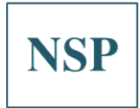



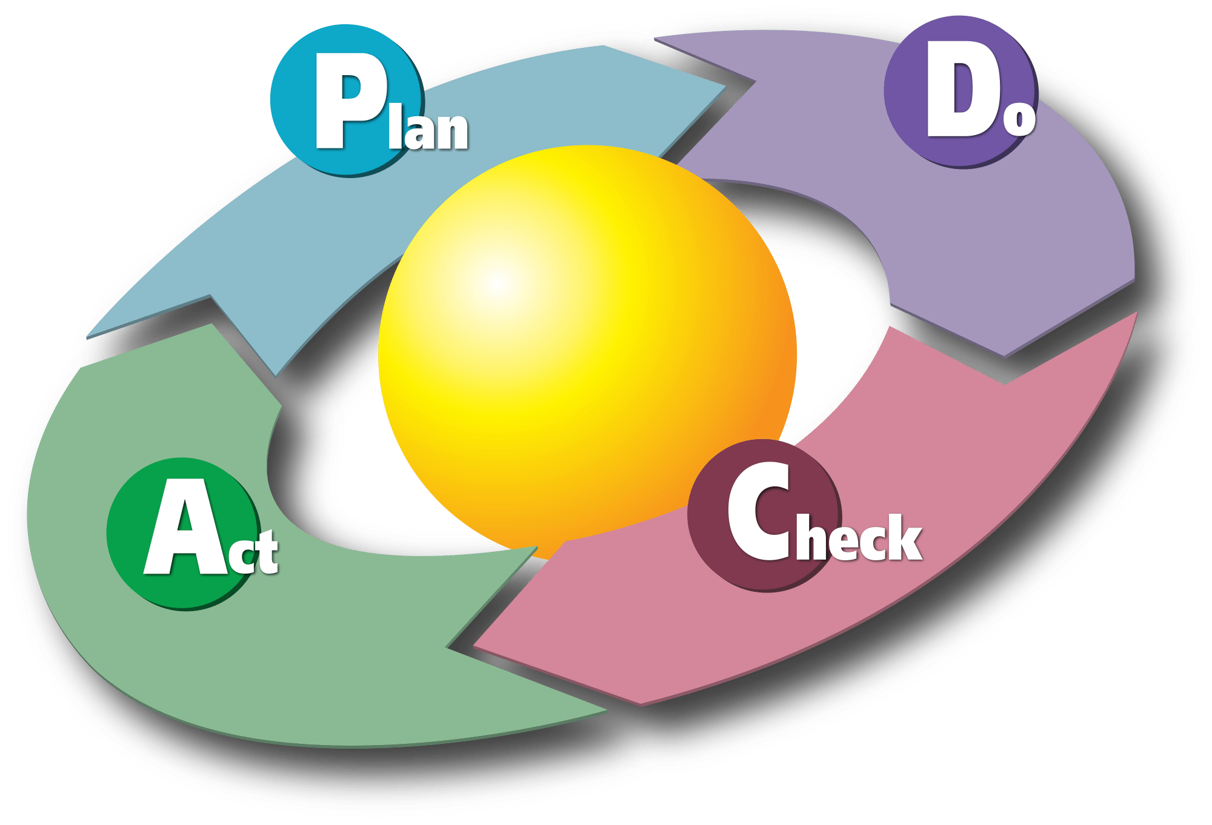

Práticas utilizadas para melhorar a cultura de segurança
NÚCLEO DE SEGURANÇA DO PACIENTE
Estratégia para garantir aprendizado com lições aprendidas a partir da análise de incidentes (adesão à RDC-36/ANVISA, 2013).
TERÇAS DA QUALIDADE E SEGURANÇA DO PACIENTE
Participação ativa dos profissionais da operação, na manutenção dos padrões de qualidade e segurança
SAFETY HUDDLE
Responsabilização da liderança, melhora da percepção de risco e trabalho em equipe
COMITÊ DE SEGURANÇA DO PACIENTE PARA LIDERANÇA
Fortalecimento da Cultura de Segurança, com abertura na comunicação e transparência
OFICINAS DE FERRAMENTAS DE MELHORIA
Qualificação dos profissionais para o alcance de padrões de desempenho cada vez mais elevados
RONDAS DE SEGURANÇA
Alta liderança visível e engajada. Fortalecimento da cultura de reporte: speak up for patient safety

Slide 21
Condições essenciais para o fortalecimento da cultura de segurança
Engajamento da Alta liderança
Liderança visível: coerência
Habilitações para procedimentos de risco
Estímulo a notificação sistemática
Estrutura de melhoria contínua de processos
Gerenciamento de risco
Transparência institucional
Cultura Justa
Foco especial na “segunda vítima”
Abordagem multiprofissional com modelo assistencial definido
Reconhecimento

Slide 22
Conclusões finais
Não permita que a obsessão pelos compromissos assumidos pelos planos estratégicos impeçam que você trabalhe de forma insuficiente a cultura organizacional e de segurança do paciente e o torne míope
Tenha clareza dos seus objetivos ao escolher uma ferramenta para mensurar a cultura de segurança
Não seja resistente aos resultados. Trabalhe de forma ativa na mudança
A visibilidade da liderança promove confiança e identificação da realidade da cultura
Lembre-se de líderes informais e dos “early adopters”como uma estratégia de mudança
Não basta dizer que a cultura não é punitiva se as atitudes e expressões diante do evento adverso já julgam por si só
“Perception is reality”na grande maioria da vezes!!

Slide 23

Obrigado!
Antonio da Silva Bastos Neto
asbneto@haoc.com.br

